Slide 1
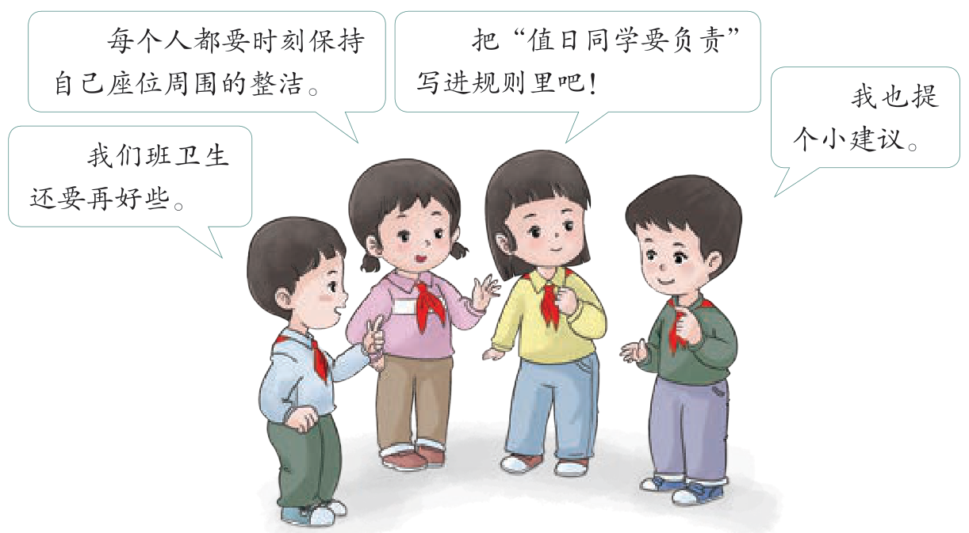
二年级 道德与法治 统编版小学道德与法治 上册
班级生活有规则
班级是我们共同的家
放大镜下找问题，共同商讨立约定
人人自觉守规则，班级生活更美好
Notes:
欢迎来到道德与法治微课堂。班级是我们共同生活的大家庭，怎样才能让班级生活既快乐又安全呢？今天我们一起来学习《班级生活有规则》，发现身边的文明细节，共同制定班级约定。
教材来源：E:\小学教材_统编人教版\道德与法治_统编版\义务教育教科书·道德与法治二年级上册.pdf
PDF页码：28

Slide 2
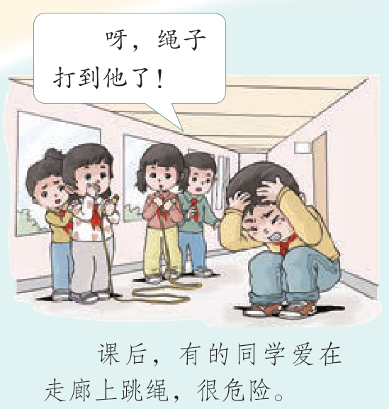
二年级 道德与法治 统编版小学道德与法治 上册
班级生活放大镜
课堂守纪有礼貌，文明行为受表扬
走廊跳绳易伤人，课间打闹有隐患
公共场所讲秩序，防范危险保安全
Notes:
教材里，有同学讲礼貌、守课堂纪律，也有同学在走廊跳绳，绳子打到了别人。观察这些情境，想想怎样让大家相处得更安全。
老师，课间走廊挺宽敞的，我们在那里跳绳，为什么会被提醒很危险呢？
走廊是通行的地方，甩动的绳子可能碰到或绊倒别人。跳绳要按老师安排，到适合活动的场地，检查周围空间，和他人保持足够距离。
教材来源：E:\小学教材_统编人教版\道德与法治_统编版\义务教育教科书·道德与法治二年级上册.pdf
PDF页码：27

Slide 3
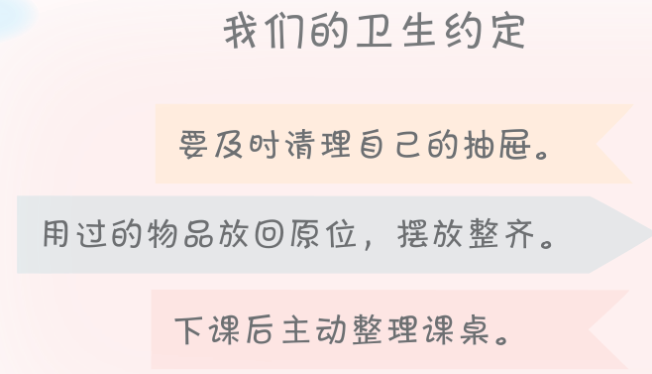
二年级 道德与法治 统编版小学道德与法治 上册
大家一起来约定
守则是基本遵循，班级生活需要细化
小组合作集思广益，商讨卫生新约定
清理抽屉课桌清，用过物品放回原位
Notes:
学校已经有《中小学生守则》了，为什么我们班还要自己商量新的约定呢？
班级约定把要求落实到具体生活。教材里，同学们建议整理抽屉、用过的物品放回原位。大家可以针对真实问题共同商量，让约定清楚、合理、做得到。
教材来源：E:\小学教材_统编人教版\道德与法治_统编版\义务教育教科书·道德与法治二年级上册.pdf
PDF页码：28

Slide 4
二年级 道德与法治 统编版小学道德与法治 上册
情境辨析与规则提炼
练习情境：有人把抽屉整理全推给值日生
自己需要承担哪些整理责任？
请拟一条具体、可行的卫生约定
可以暂停视频，想好再继续。
Notes:
如果我说有值日生打扫，就不用整理自己的抽屉了，这样想合适吗？
想想自己的物品由谁整理，公共卫生怎样分工。请拟一条大家能执行的约定，暂停视频说一说。
教材来源：E:\小学教材_统编人教版\道德与法治_统编版\义务教育教科书·道德与法治二年级上册.pdf
PDF页码：[27, 28, 29]

Slide 5
二年级 道德与法治 统编版小学道德与法治 上册
明确责任与规则价值
整理自己的物品，也是自己的责任
值日任务按班级约定共同分工
参考：用过物品放回原位
Notes:
整理自己的抽屉和物品，不能全推给值日生。可以建议：用过物品放回原位，杂物及时清理。值日工作再按班级的共同约定分工。
那规则是不是越多越好？
不是。要针对需要解决的问题，明确又可行。发现要求不合理，可以向老师提出意见，共同讨论改进。
教材来源：E:\小学教材_统编人教版\道德与法治_统编版\义务教育教科书·道德与法治二年级上册.pdf
PDF页码：28

Slide 6
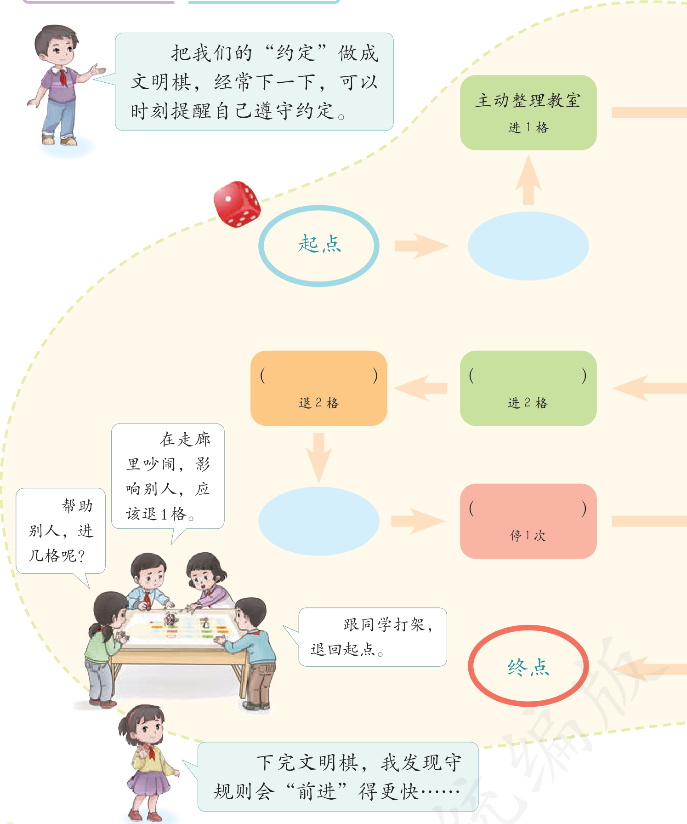
二年级 道德与法治 统编版小学道德与法治 上册
把“约定”做成文明棋
把约定编进文明棋，边玩边提醒
教材示例：主动整理教室进一格
帮助别人进几格？大家商量设计
Notes:
教材建议把约定做成文明棋，主动整理教室进一格。帮助别人进几格，书上留给大家讨论。游戏格数是约定的玩法，不是评价一个人价值的分数。
我们也可以为爱护图书设计一格，写清具体做法。
教材来源：E:\小学教材_统编人教版\道德与法治_统编版\义务教育教科书·道德与法治二年级上册.pdf
PDF页码：29

Slide 7
二年级 道德与法治 统编版小学道德与法治 上册
课堂总结与微实践
任务：为图书角拟一条借阅约定
自检：问题具体，要求做得到
带到班级讨论后共同完善
Notes:
班级规则由我们共同制定，更需要大家共同守护。课后请大家为图书角或课间活动拟定一条新约定，写在文明小卡片上，并用自检要点检查是否合理可行。
教材来源：E:\小学教材_统编人教版\道德与法治_统编版\义务教育教科书·道德与法治二年级上册.pdf
PDF页码：[27, 28, 29]

